Slide 1
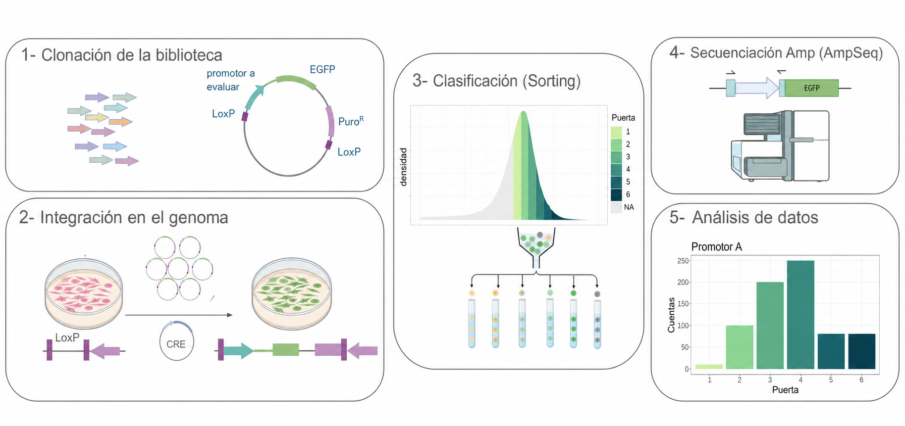
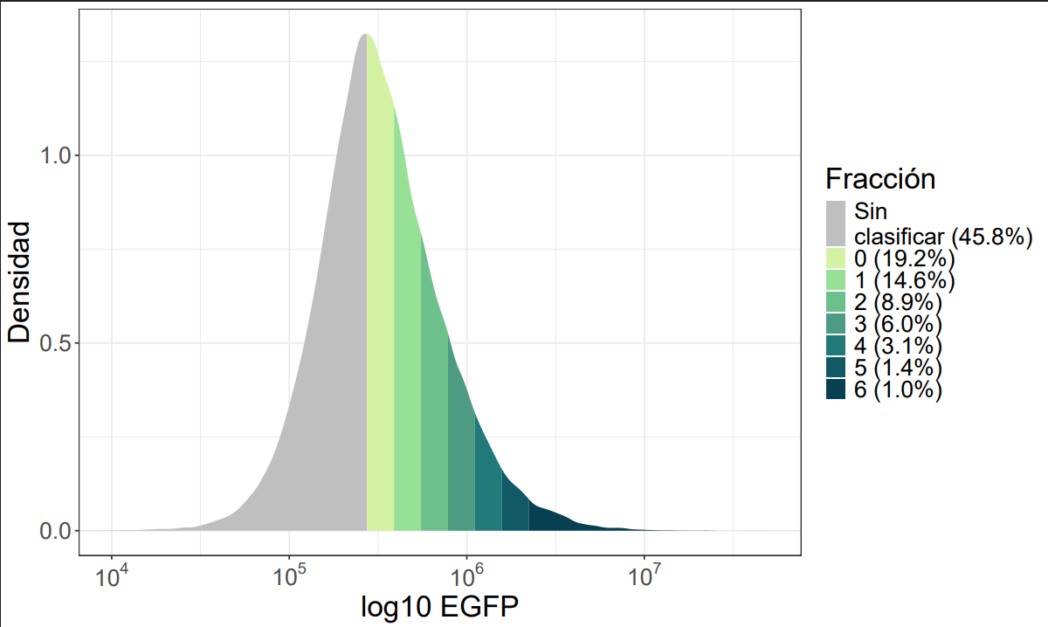
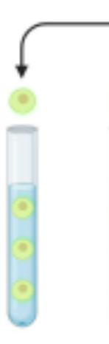
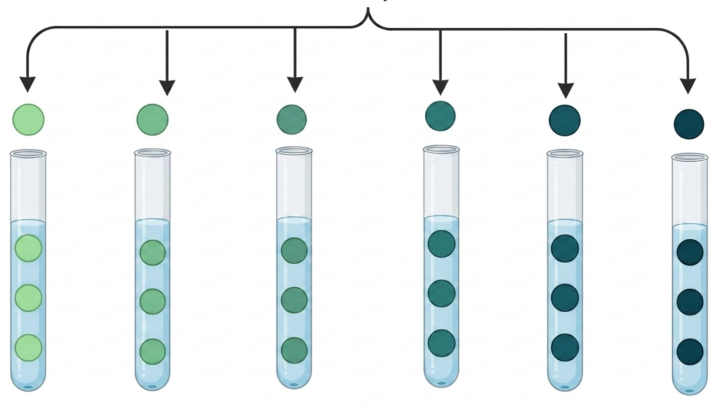
Fracción
celular
Fracción celular
Fig. M1. Esquema general del pipeline experimental. La library de promotores se clonó río arriba de EGFP y se integró en células HEK293T mediante RMCE. Las células se separaron por citometría en siete fracciones según fluorescencia, y la abundancia de cada promotor en cada fracción se cuantificó por Amplicon-seq, permitiendo reconstruir su distribución de expresión y estimar media y ruido transcripcional.

Slide 2
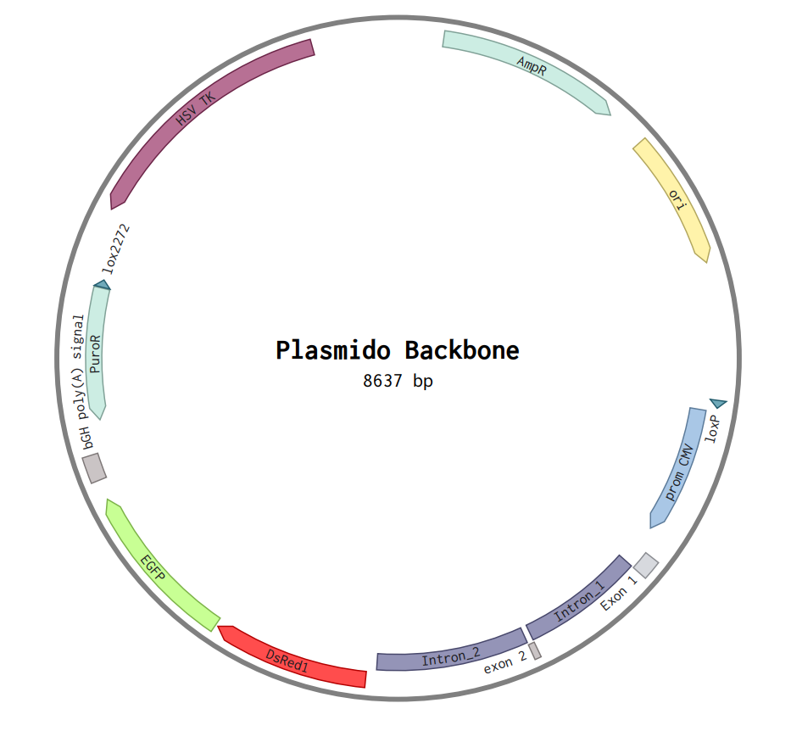
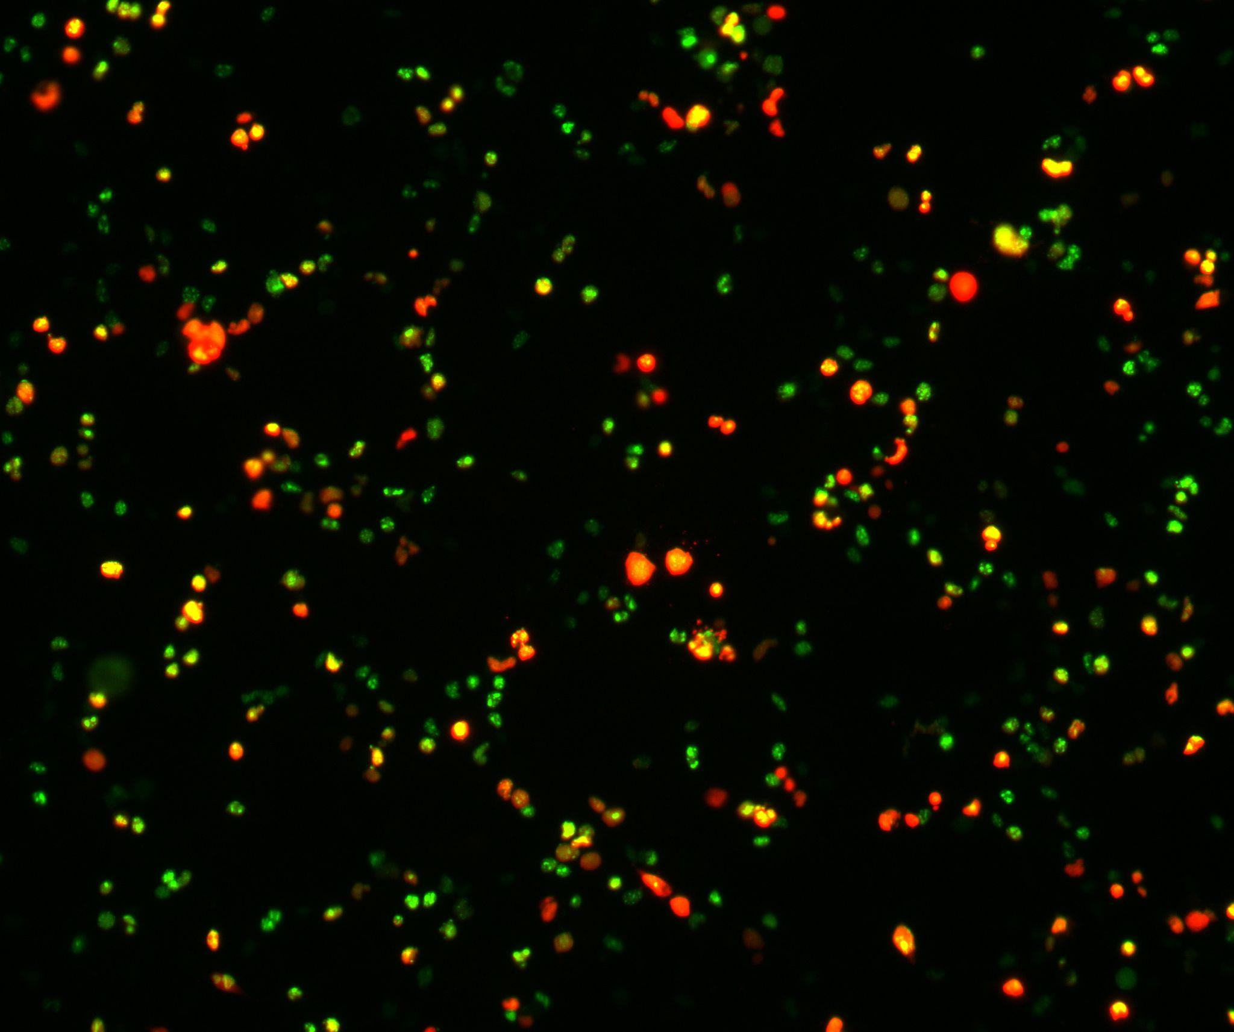
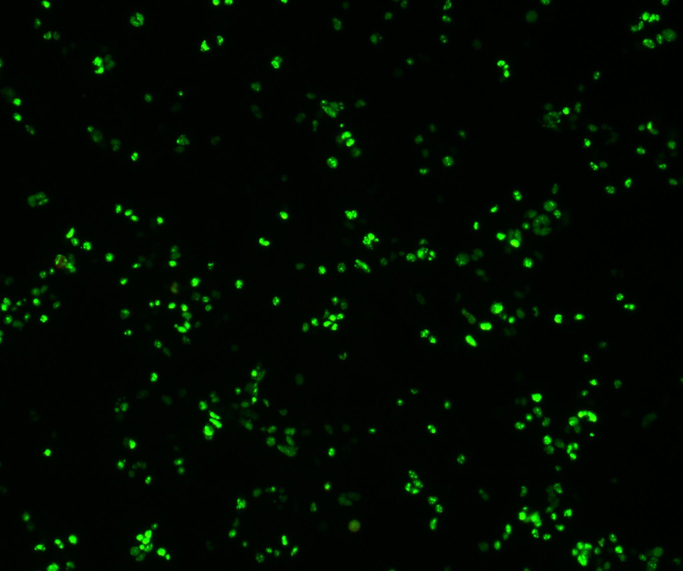
A
B
Diseño y construcción del vector reportero.
A- Esquema del plásmido backbone utilizado. El sitio ocupado por el promotor CMV es aquel donde se clonó la librería. AmpR=Gen de resistencia a ampicilina. PuroR= Gen de resistencia a puromicina. HSV TK=Gen de la timidina quinasa del virus del herpes simple/ganciclovir.
B- Imagen de microscopía de fluorescencia, de líneas HEK293TA2 estables con la versión original del plásmido backbone (superior) o la versión con el sitio de splicing 3´ mutado (inferior) que fue utilizado en los ensayos de esta tesis.

Slide 3
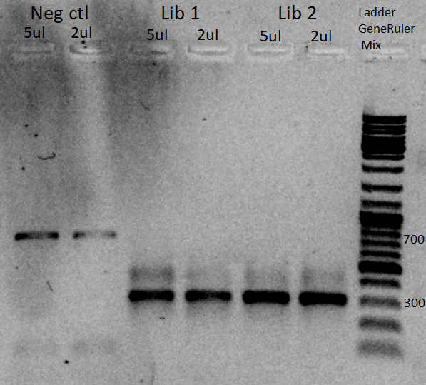
CMV
Lib
Ladder
Control de incorporación de librería al plásmido
PCR de punto final para visualizar la correcta incorporación de la librería (~300pb) en el plásmido backbone y la ausencia del original promotor CMV. (~700pb)

Slide 4
potencia

Slide 5
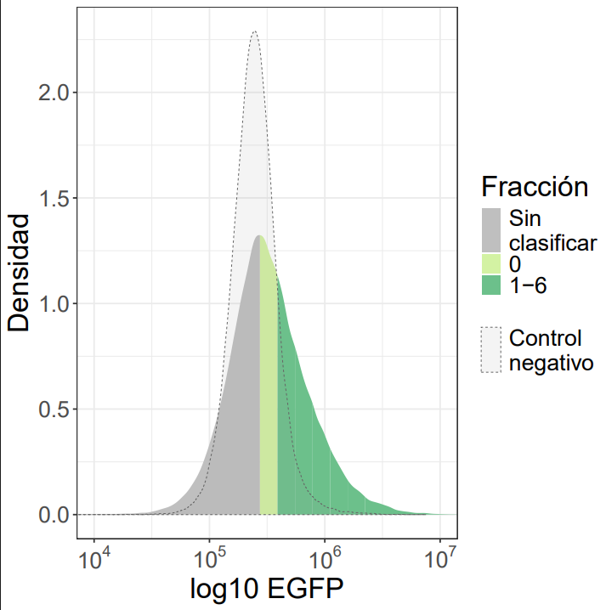
Figura M4. Estrategia de gating de la biblioteca de promotores según fluorescencia de EGFP. Densidad de fluorescencia EGFP (log10) en células HEK293T-A2 transfectadas con la library de promotores ("library 1"). (A) Definición del umbral inferior: el límite inferior se fijó a partir del pico de fluorescencia del control negativo (no transfectado, línea punteada) y el de las células transfectadas. (B) Discretización final en una fracción de células no clasificadas y seis gates (0–6) de ancho constante en escala logarítmica, con el porcentaje de la población total correspondiente a cada uno. El gate 6 no posee límite superior y fue definido de antemano para recolectar las células del 1% de mayor fluorescencia.
A
B

Slide 6
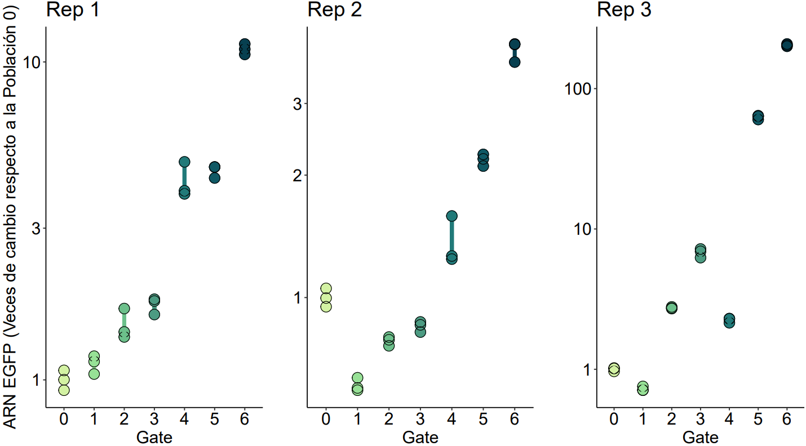
Los niveles de ARN del reportero son consistentes con la fluorescencia de EGFP. Cuantificación por RT-qPCR del ARNm de EGFP en cada réplica. Cada punto representa una réplica técnica de la qPCR.

Slide 7
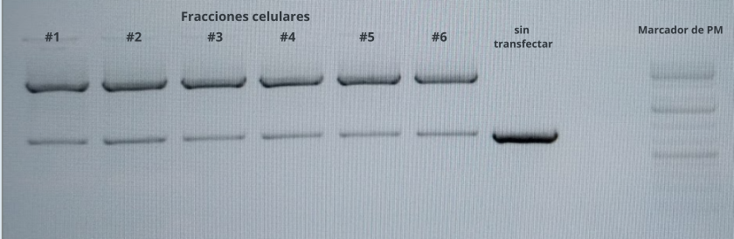
Control de ADNg sin el vector integrado en cada fracción celular. PCR punto final sobre el ADNg de cada fracción de células (Fracciones 1 a 6) y un control negativo de celulas HEK293T-A2 no transfectadas, utilizando primers que aparean en los sitios Lox.

Slide 8
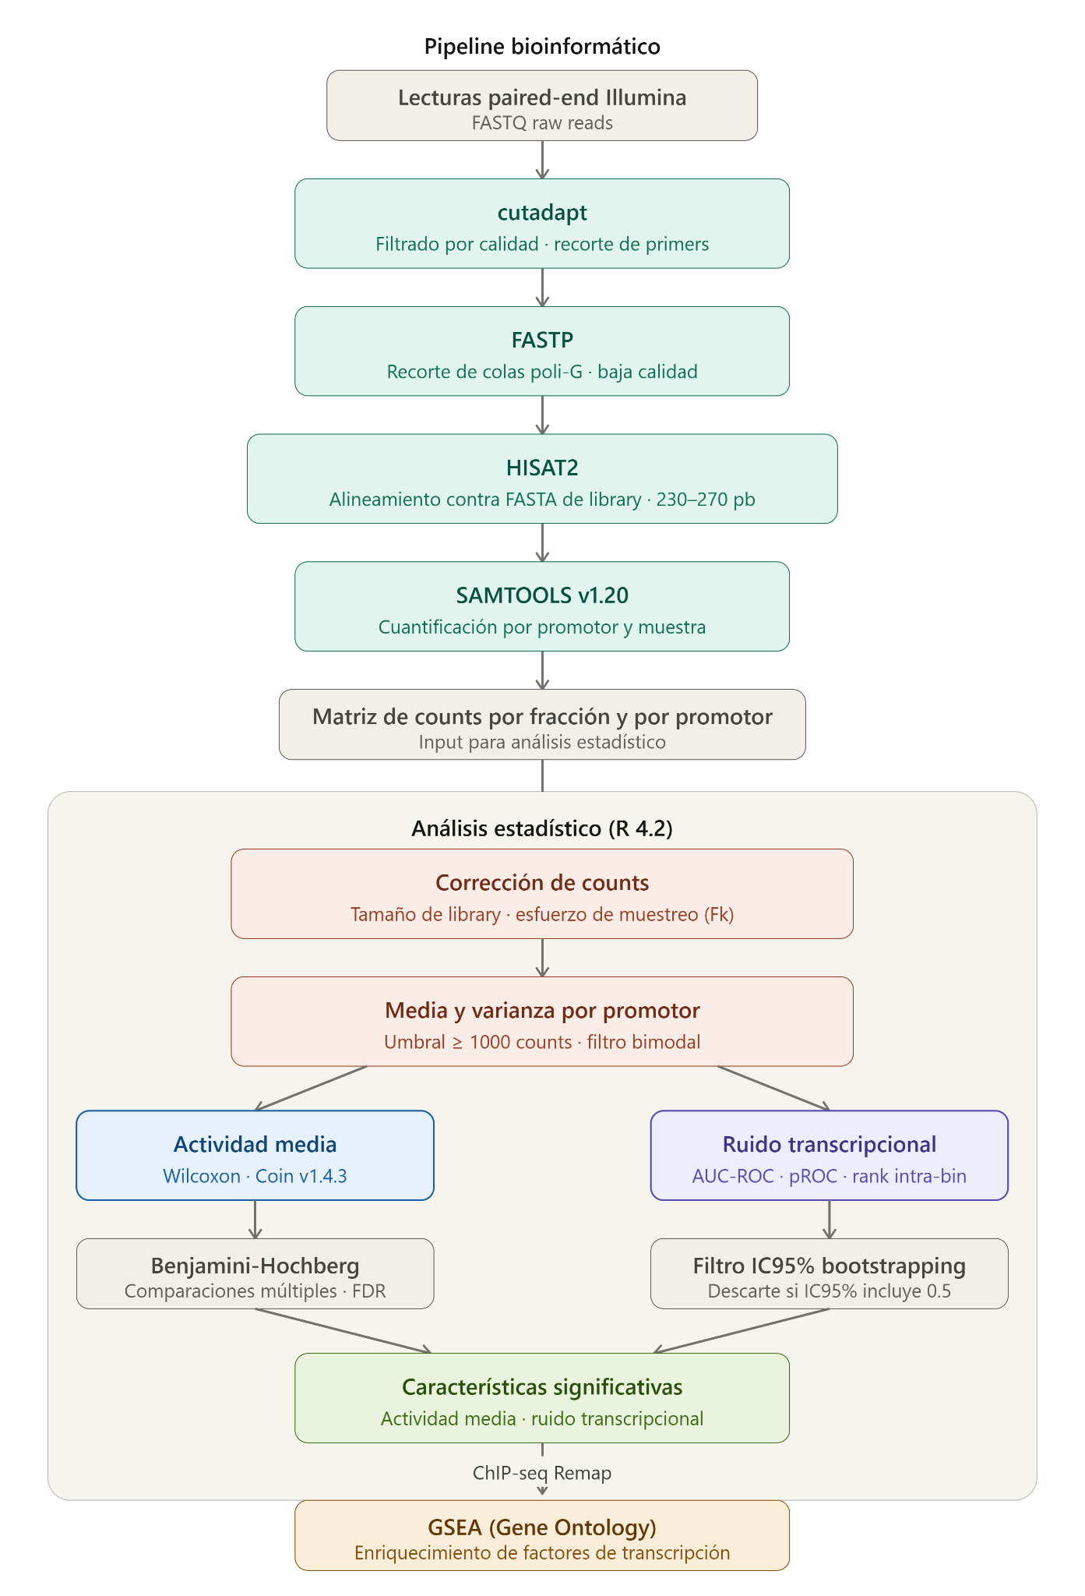
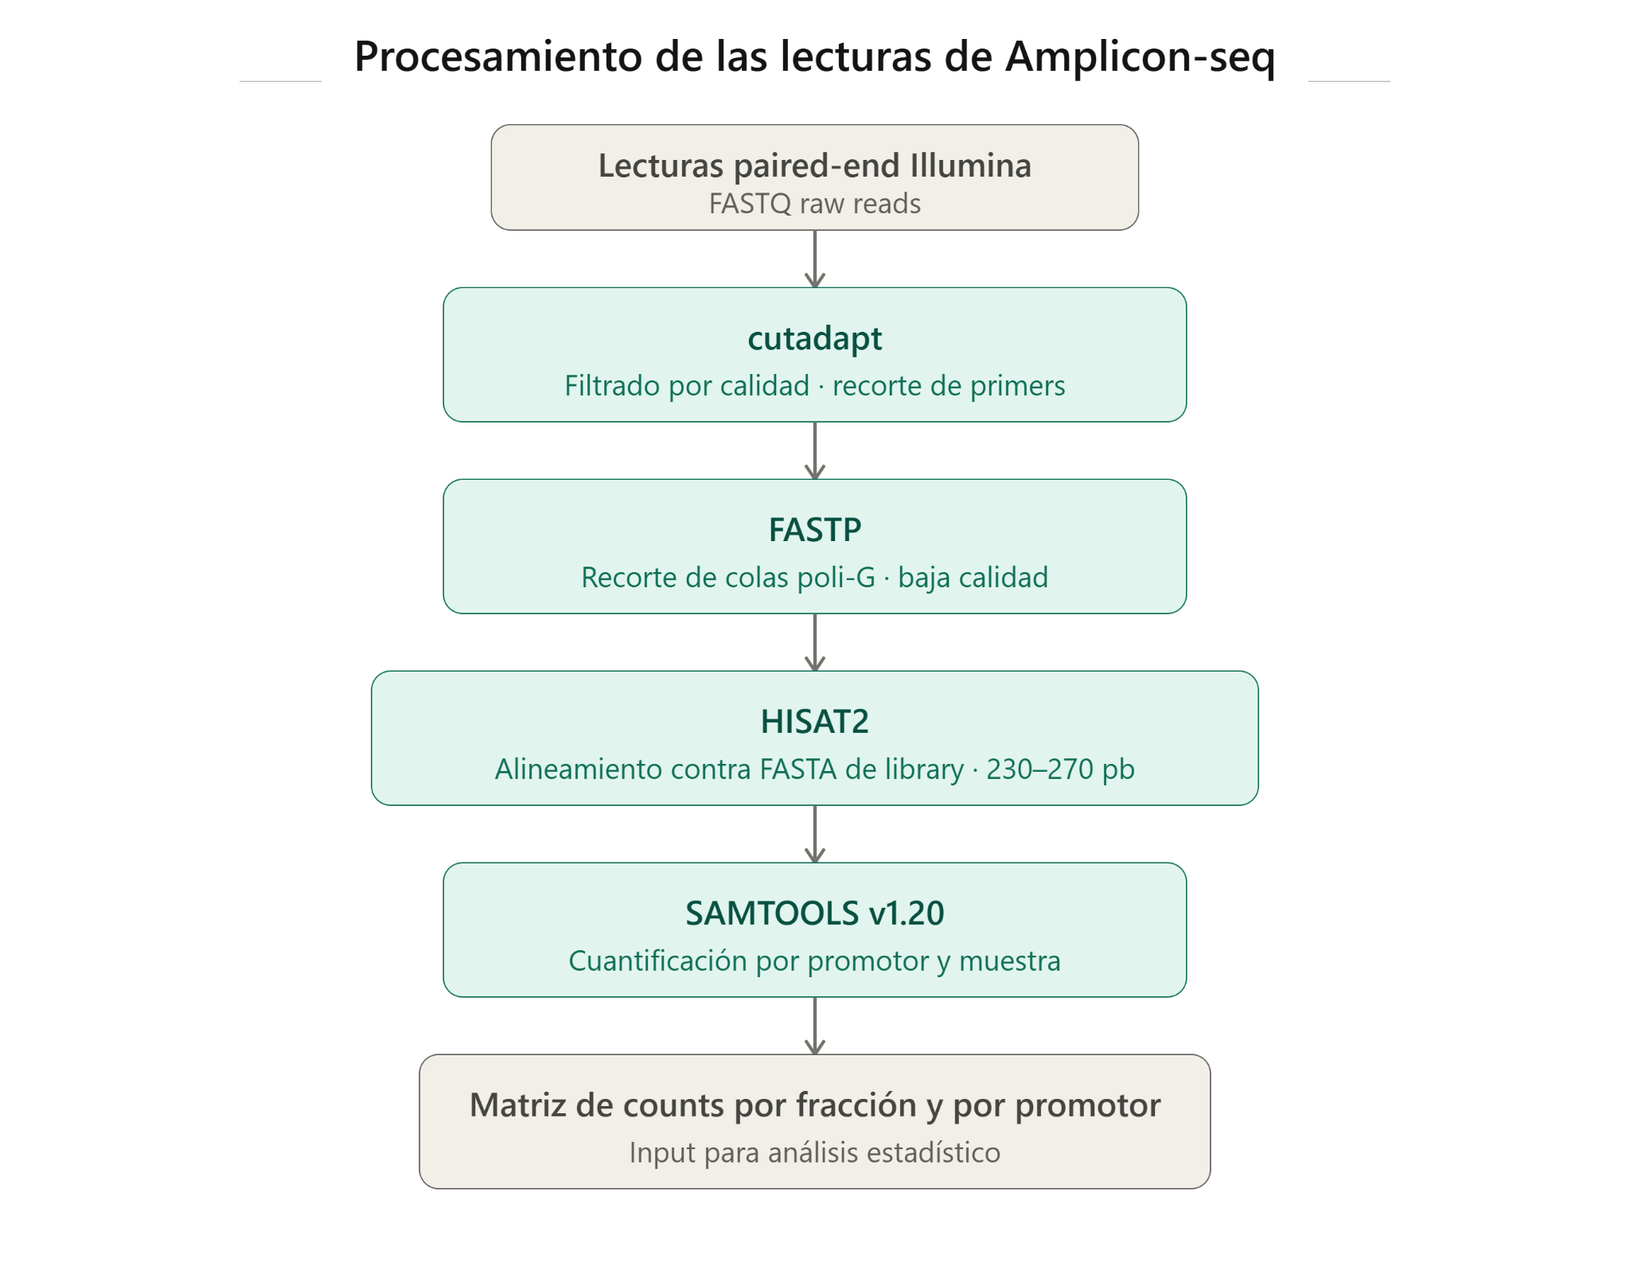
processing pipeline
plan B: un pipeline con todo

Slide 9
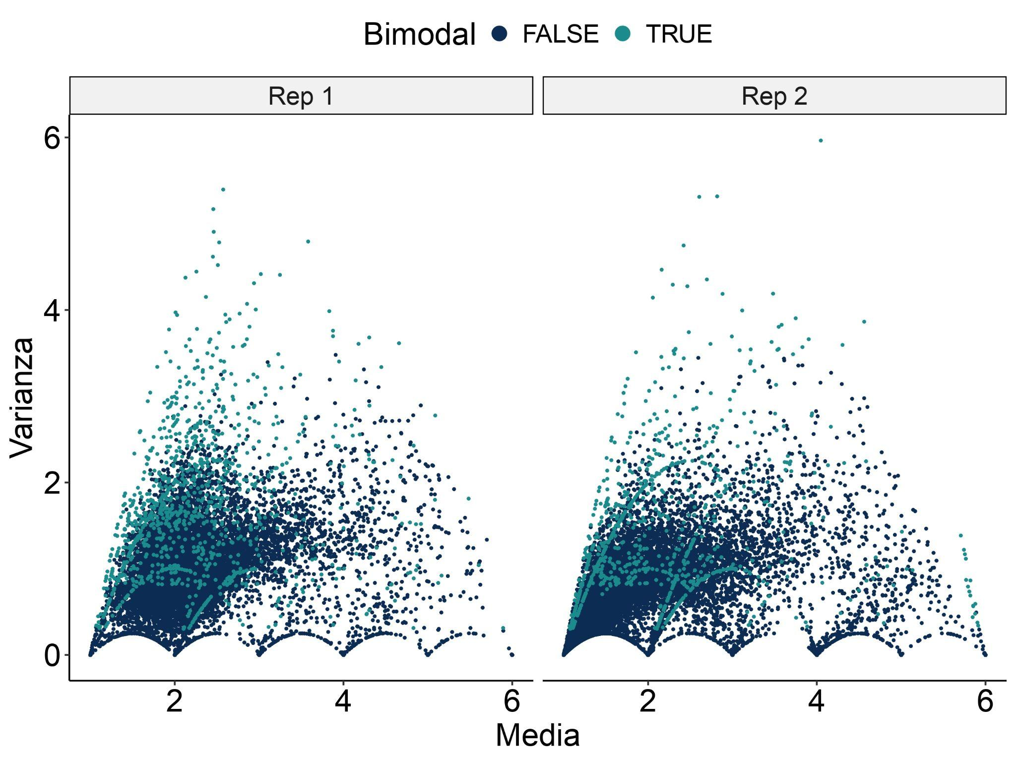
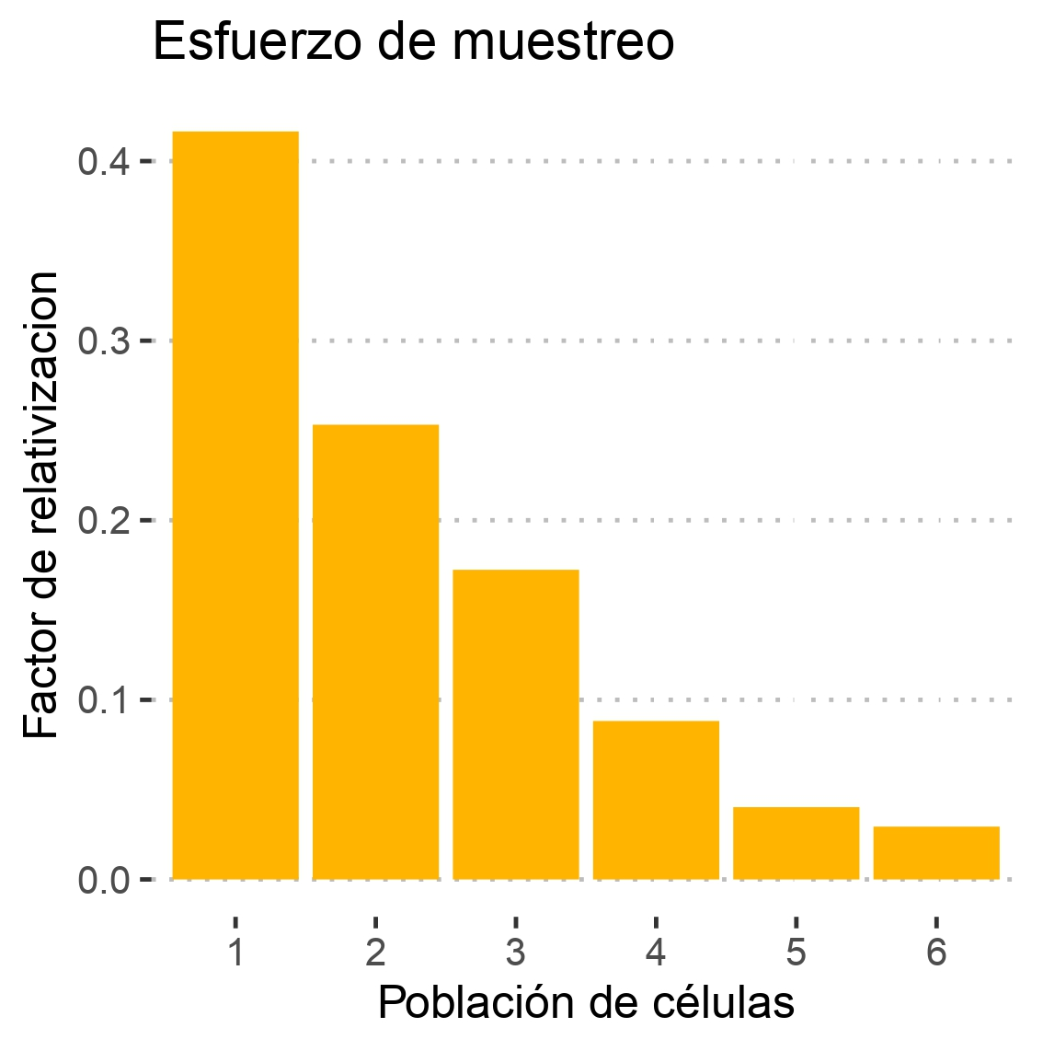
Ajuste por sesgo de muestreo diferencial y criterios de exclusión de promotores bimodales.
A. Gráfico de barras que muestra los factores de corrección dados por el esfuerzo de muestreo diferencial para cada bin de expresión de EGFP, los cuales son proporcionales a la abundancia celular relativa dentro de cada población. Este factor se utilizó para compensar las variaciones en el número de células entre los diferentes niveles de expresión.
B- Gráfico de dispersión que representa la relación entre la media y la varianza derivadas del ensayo de cuantificación masiva en paralelo para cada promotor. Los puntos en cian representan promotores altamente bimodales, los cuales fueron excluidos del análisis.

Slide 10
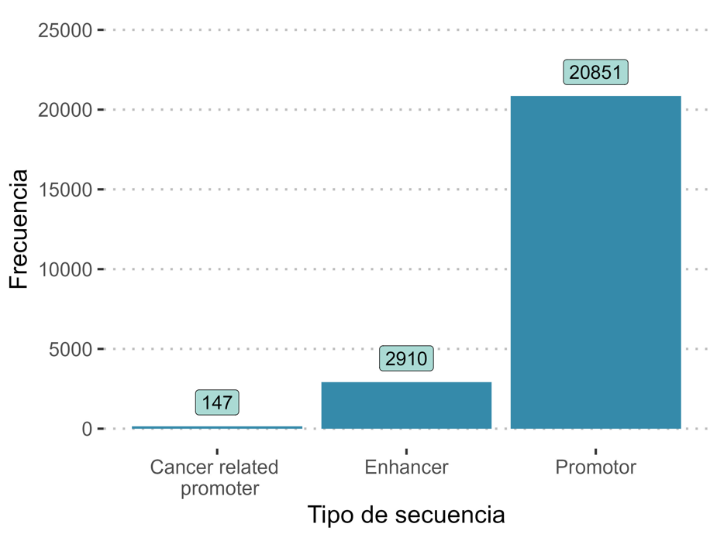
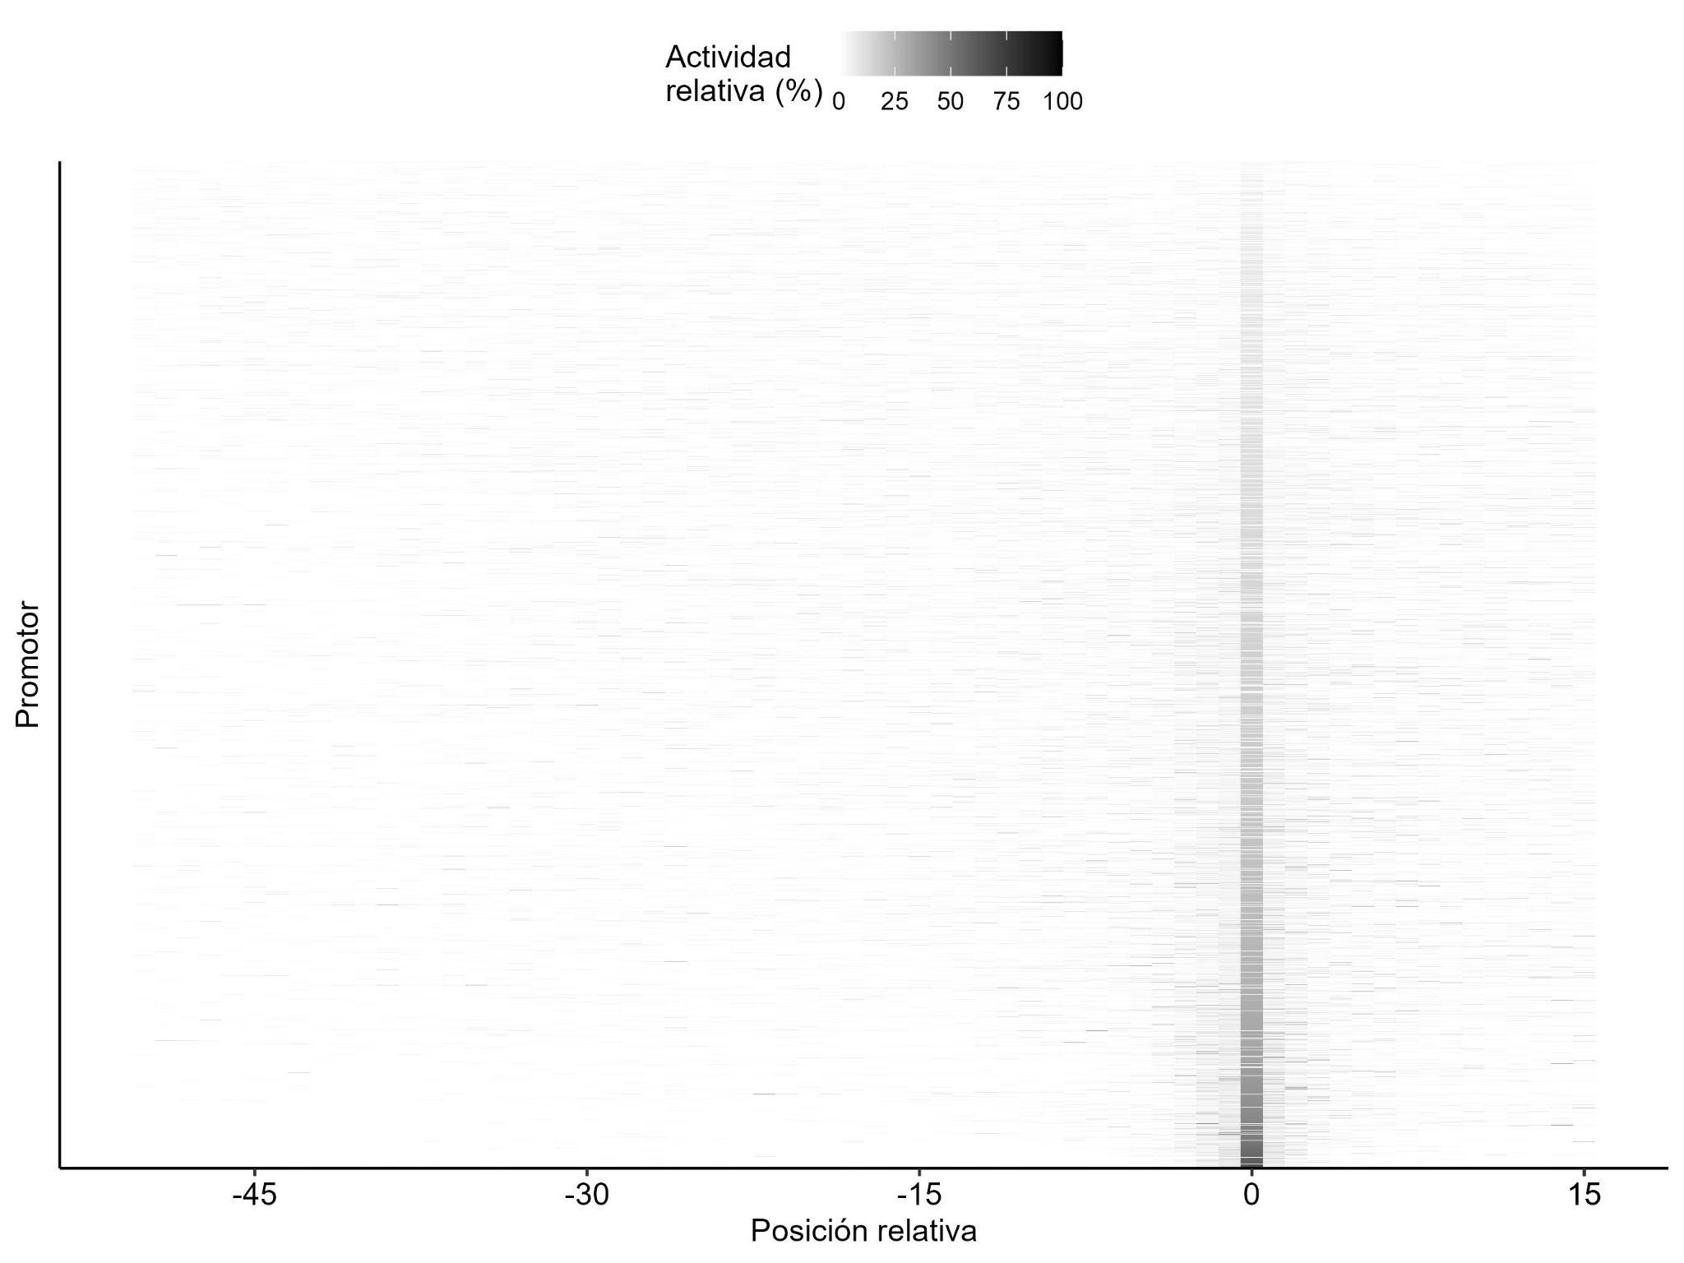
Diseño experimental de la library y corroboración de los sitios de inicio de la transcripción (TSS).
A- Esquema representativo de la estructura de las secuencias promotoras y enhancers presentes en la librería. Con flecha se indica el TSS anotado, y se incluyen las 24pb de los adaptadores ligados a cada extremo de la secuencia.
B- Cantidades que cada tipo de secuencias presentes en la librería.
C- Mapa de calor indicando, para cada promotor, la frecuencia relativa con que se utiliza como TSS cada base, con su posición relativa al TSS anotado, en muestras de CAGE de cultivos primarios humanos..
24pb
24pb
Promotor EPD (n=20851)
235pb
16pb
Enhancer (n=3000)
24pb
152pb
100pb
24pb
Adaptador
Enhancer
FN1 promoter
Adaptador

Slide 11
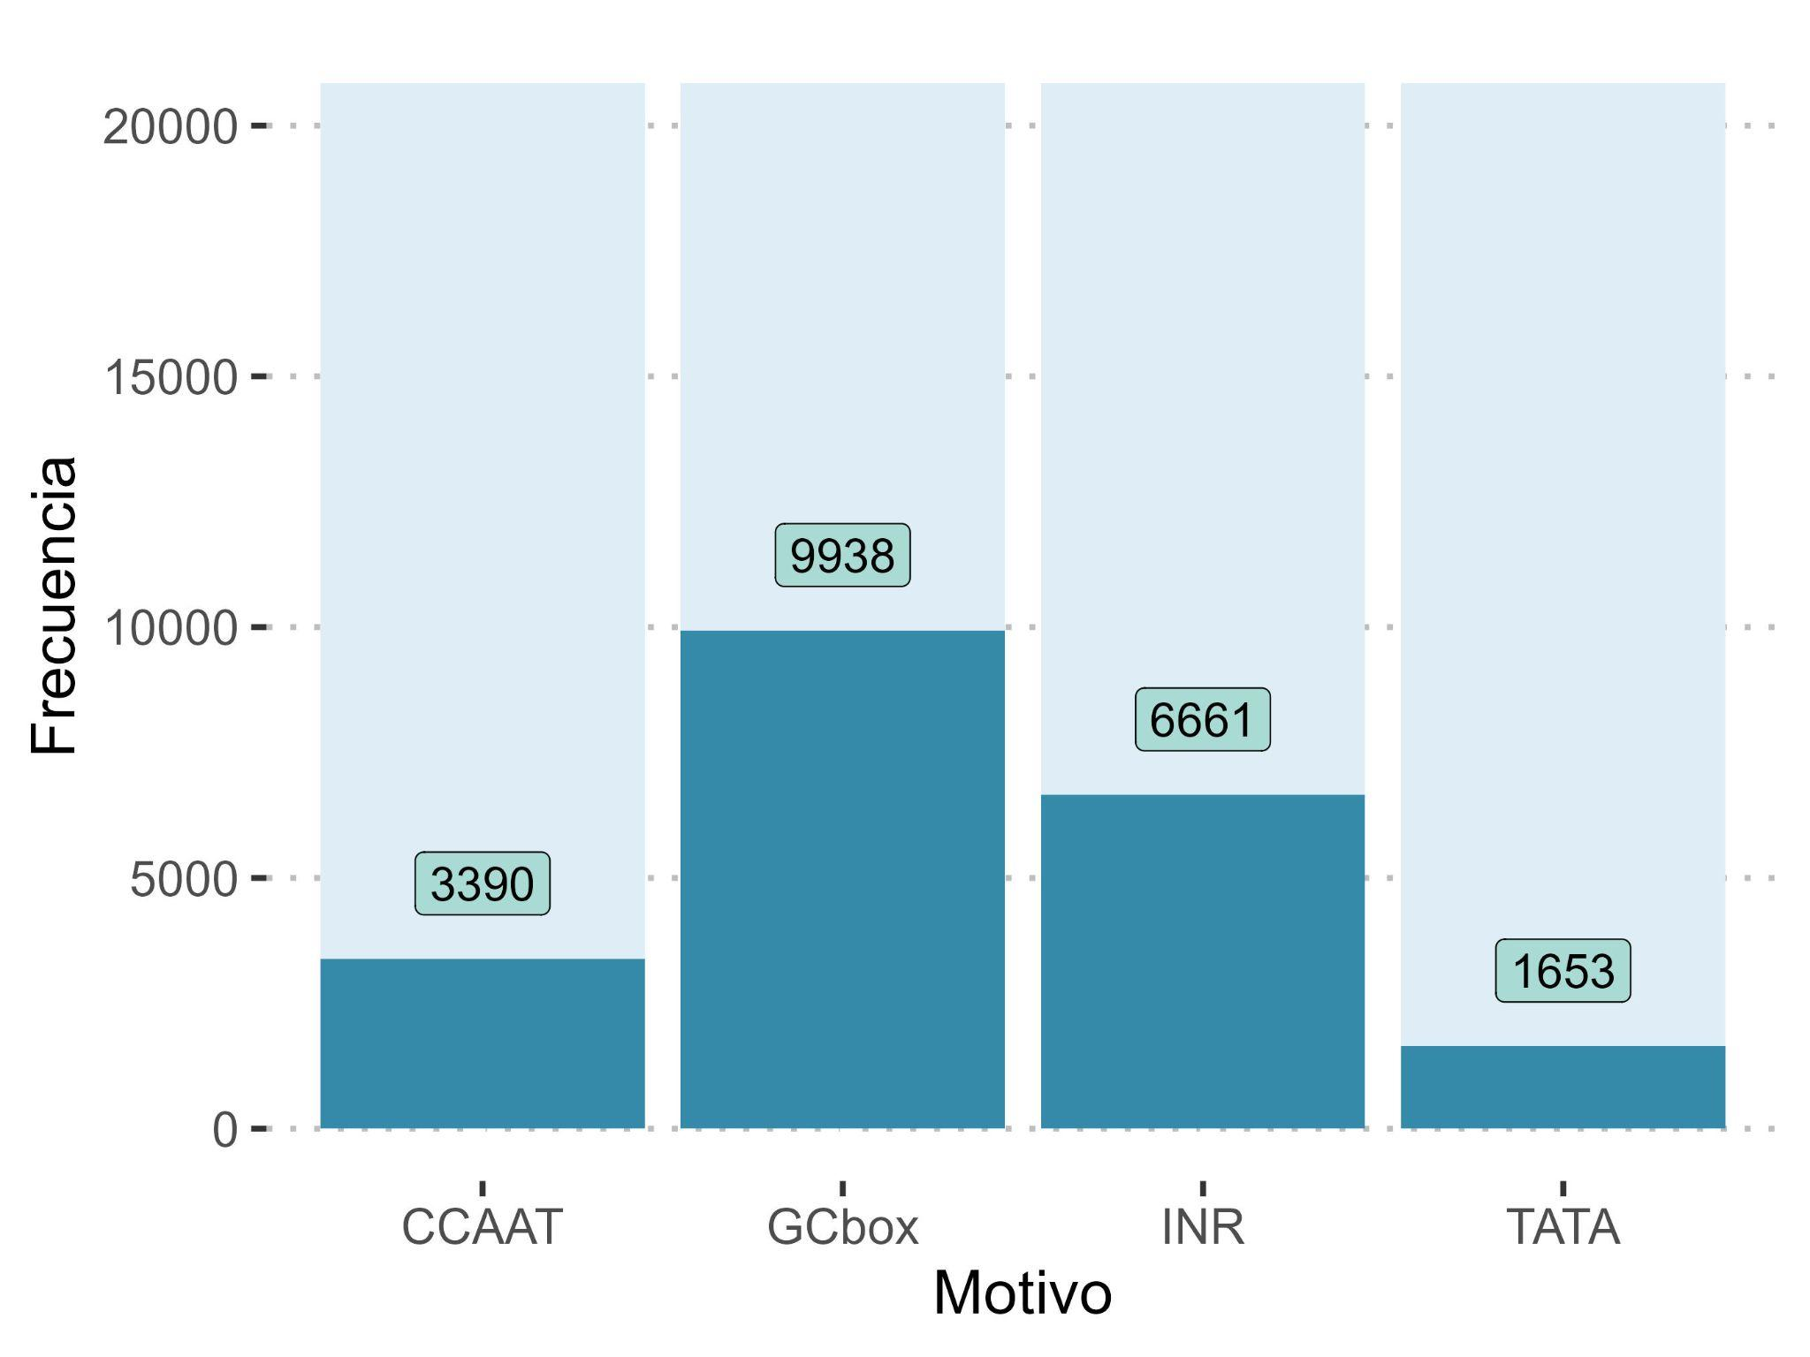
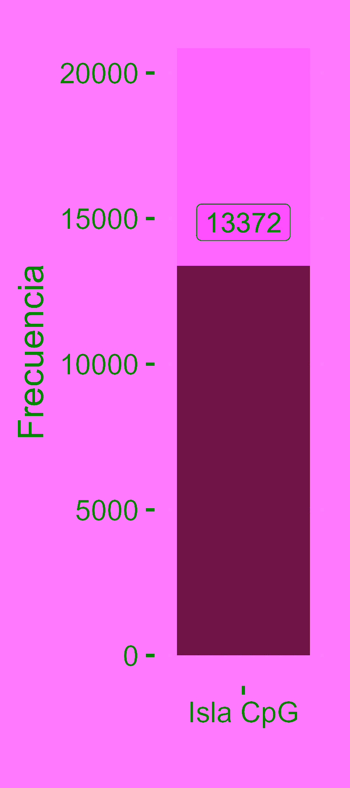
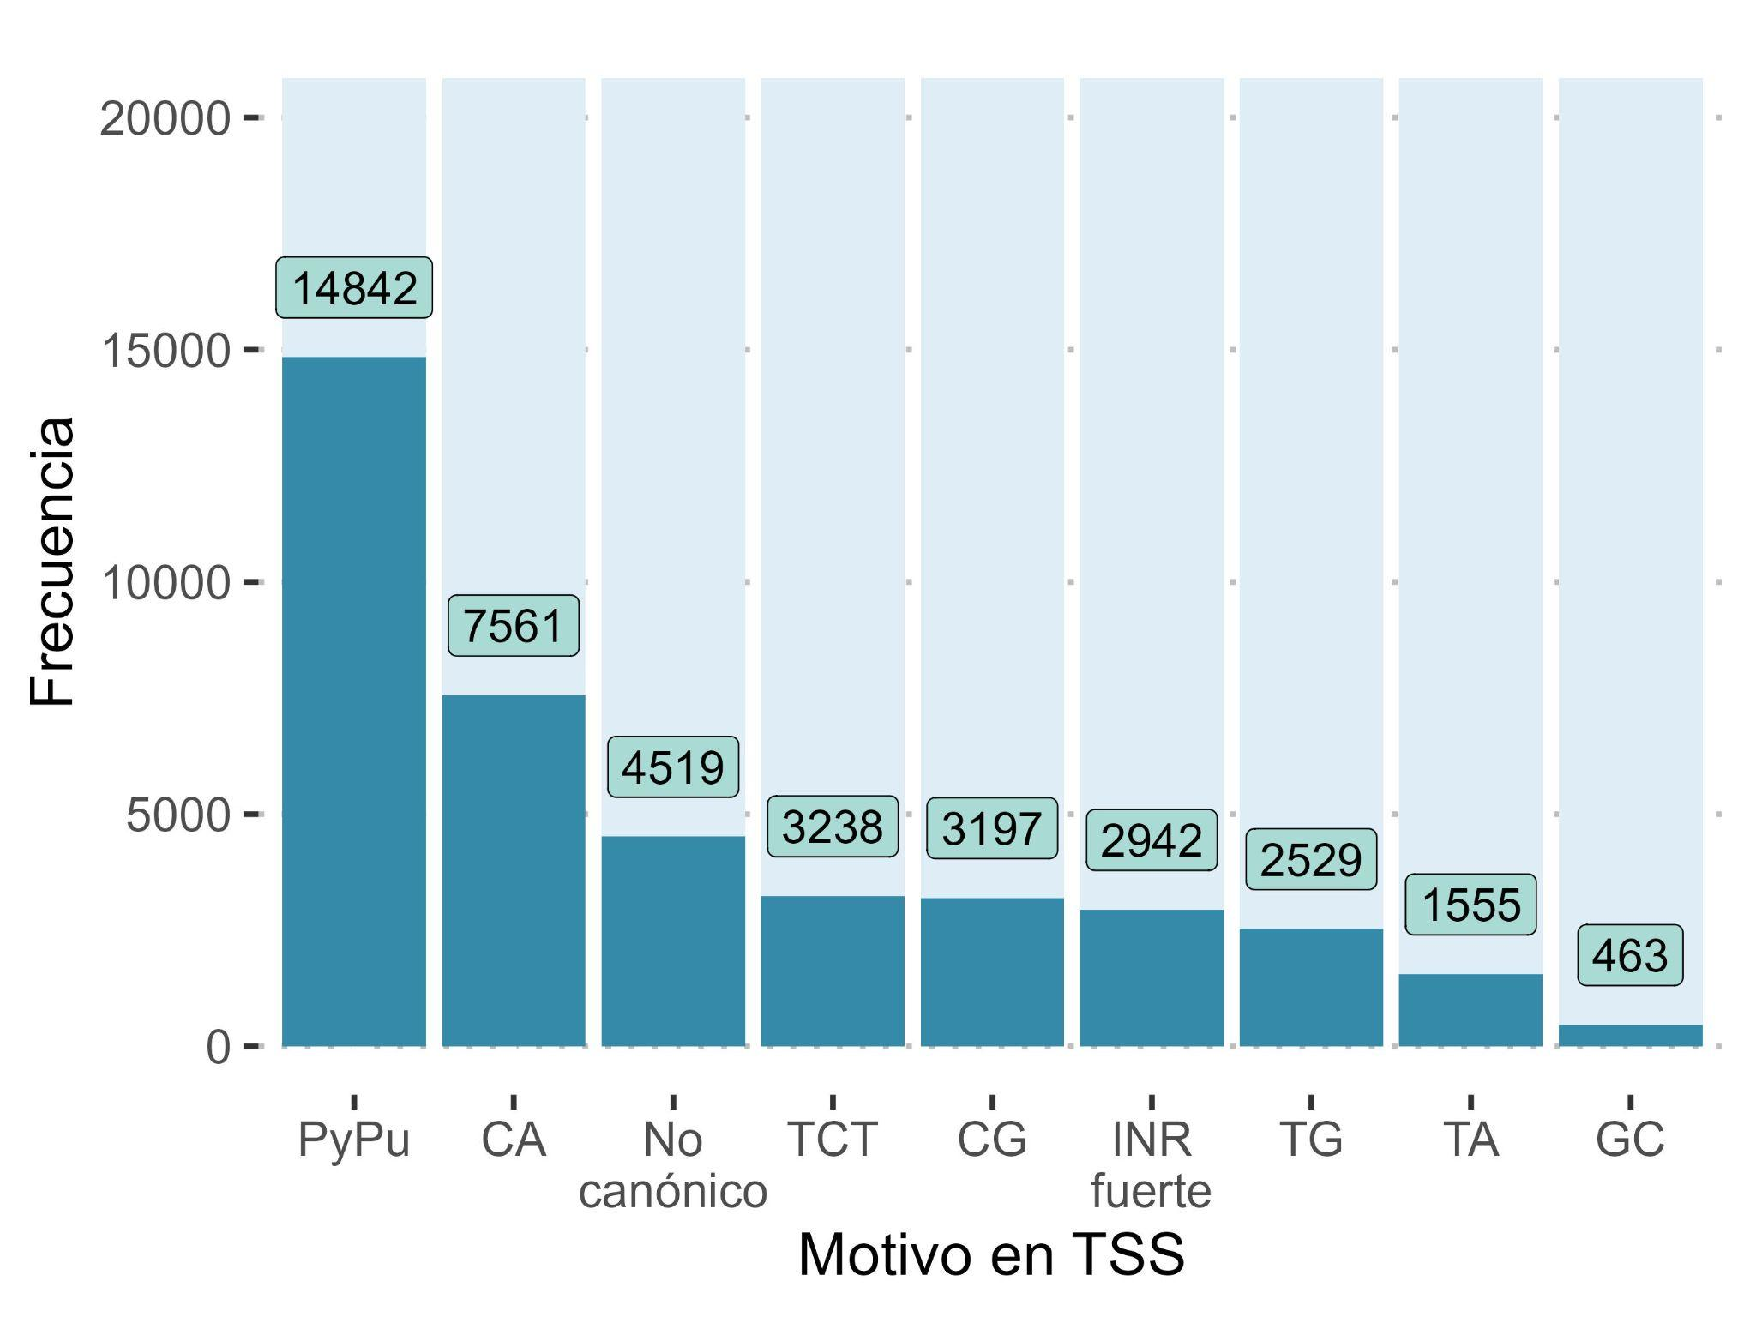
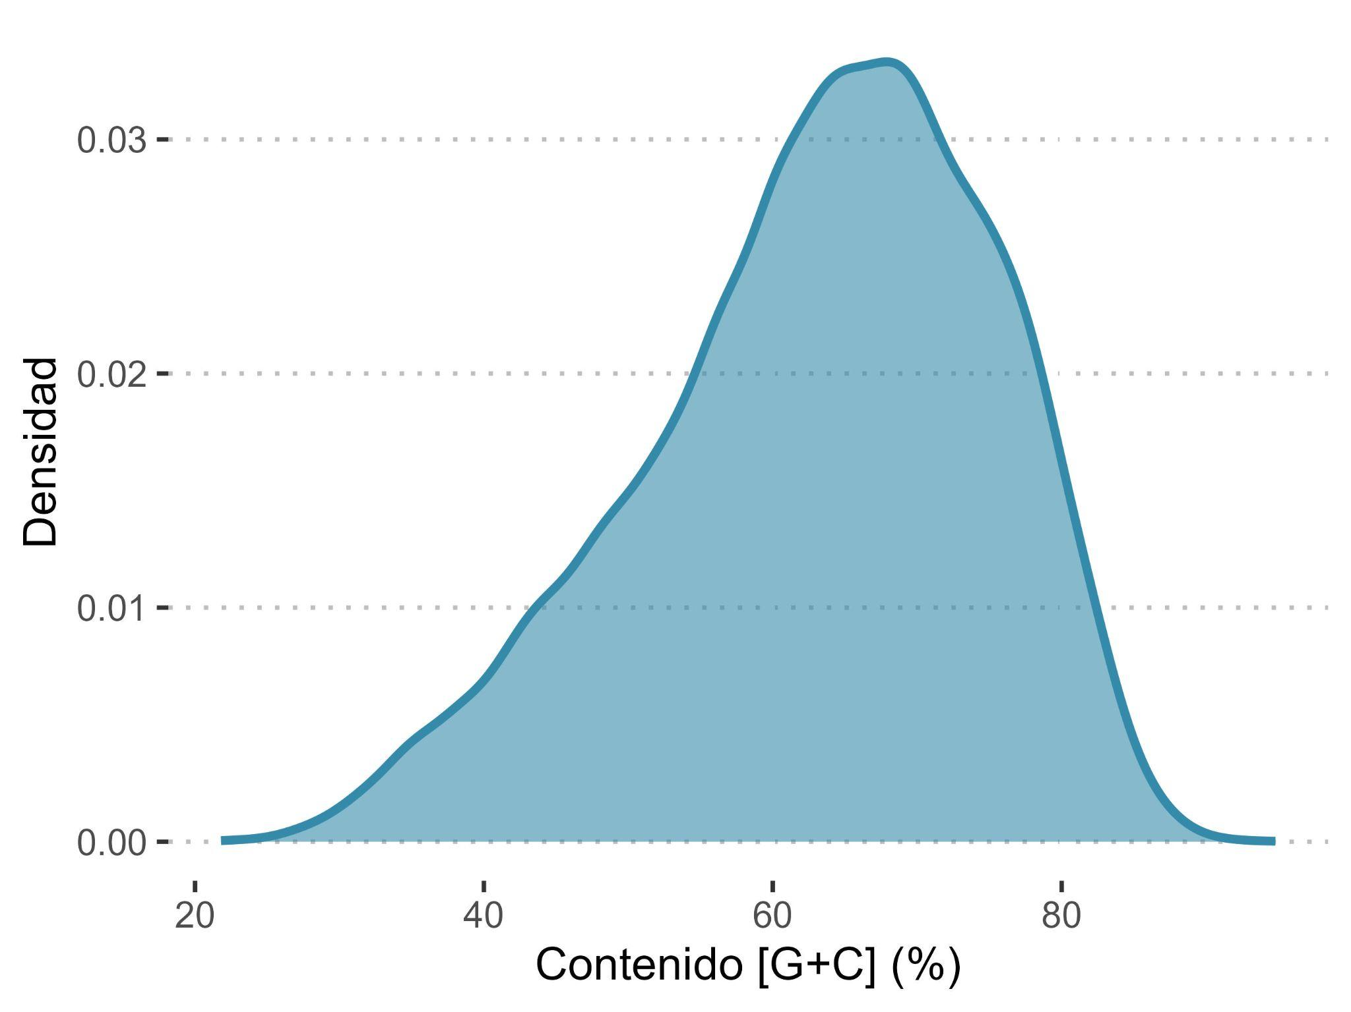
Frecuencia de elementos de secuencia típicos de promotores en la library.
A,B,D- Frecuencia, respecto a los 20851 promotores en la librería, de los promotores conteniendo cada uno de los motivos presentes en la base EPD (A), conteniendo superposición con islas CpG (B) o con cada patrón de secuencias alrededor del sitio TSS (D).
C- Densidad de la distribución del contenido de G y C a lo largo de los 20851 promotores.

Slide 12
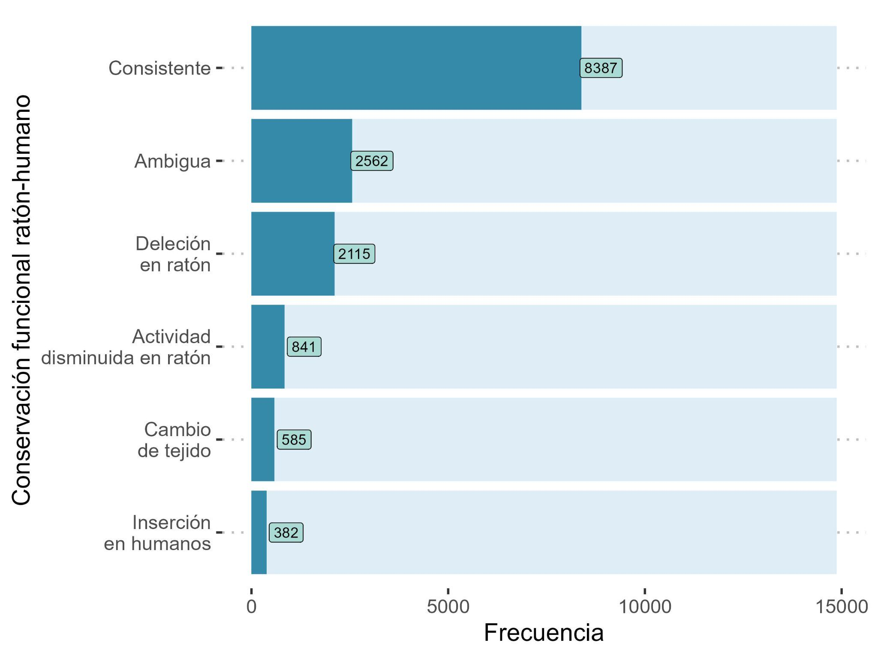
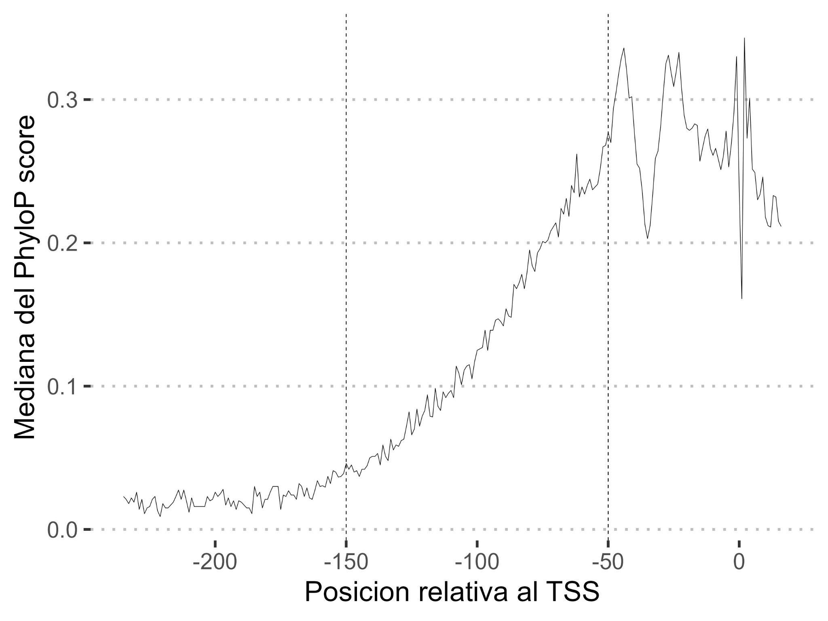
Distal
Central
Proximal
Niveles de conservación de secuencia en el metapromotor y evolución funcional de la actividad regulatoria. (A) Perfil de conservación nucleotídica del metapromotor basado en el PhyloP score (comparación de 100 especies de mamíferos). Se observan picos de alta conservación en la región proximal al TSS y en la zona del TATA-box (~-30 pb), con un descenso hacia niveles de evolución neutra en las regiones distales.En línea punteada se indican los límites de las regiones en las que se subdividieron a los promotores para evaluar su conservación nucleotídica: Proximal, Intermedio y Distal, respecto al TSS. (B) Clasificación de los promotores según Young et al (2015) por su historia evolutiva funcional entre humano y ratón. Las categorías indican si la actividad promotora es compartida entre ambas especies o si fue adquirida o perdida en alguno de los linajes en secuencias homólogas.

Slide 13
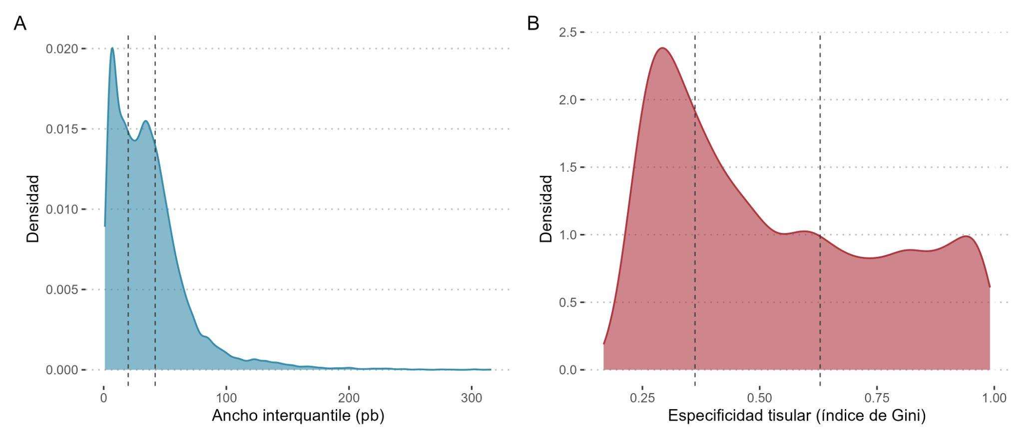
eventualmente podria agregar un diagrama para mostrar mas claro que es shape. o un heatmap de los ontology con algunos promotores para mostrar tissue specificity

Slide 14
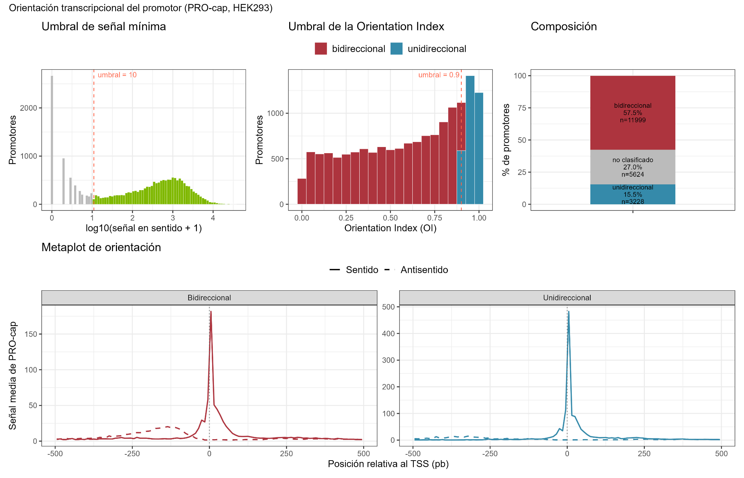
Figura M14. Orientación transcripcional del promotor, a partir de PRO-cap en HEK293.
Se calculó el Orientation Index para cada uno de los 20.851 promotores de la library. A. Histograma de la señal sense, usado para justificar el umbral de señal mínima por debajo del cual un promotor no se clasifica. B. Histograma del OI para los promotores con señal suficiente, con el umbral (OI≥0,9) usado para clasificarlos como unidireccionales. C. Proporción de promotores en cada clase de orientación. D. Metaplot de señal media de PRO-cap (sentido/antisentido) alrededor del TSS, separado en paneles por clase de orientación — la validación de que la clasificación por OI efectivamente captura una diferencia real en el perfil de señal.

Slide 15
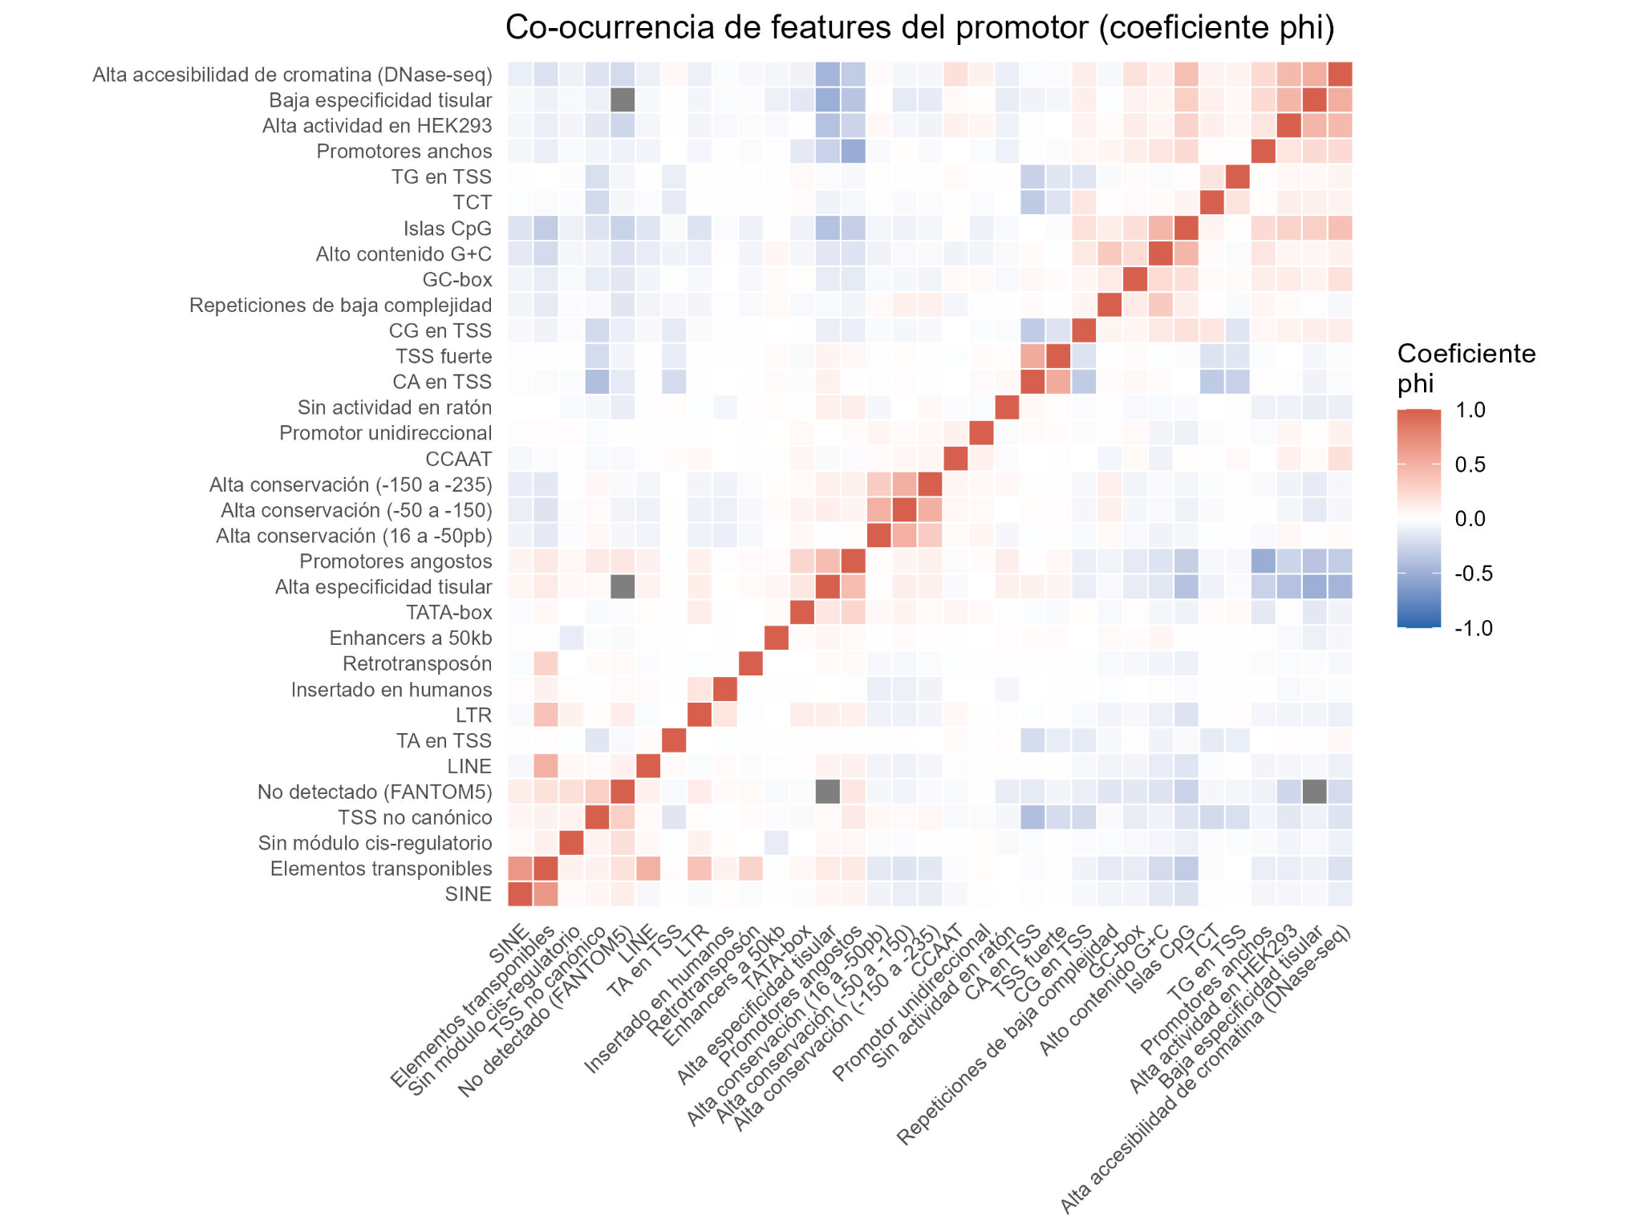
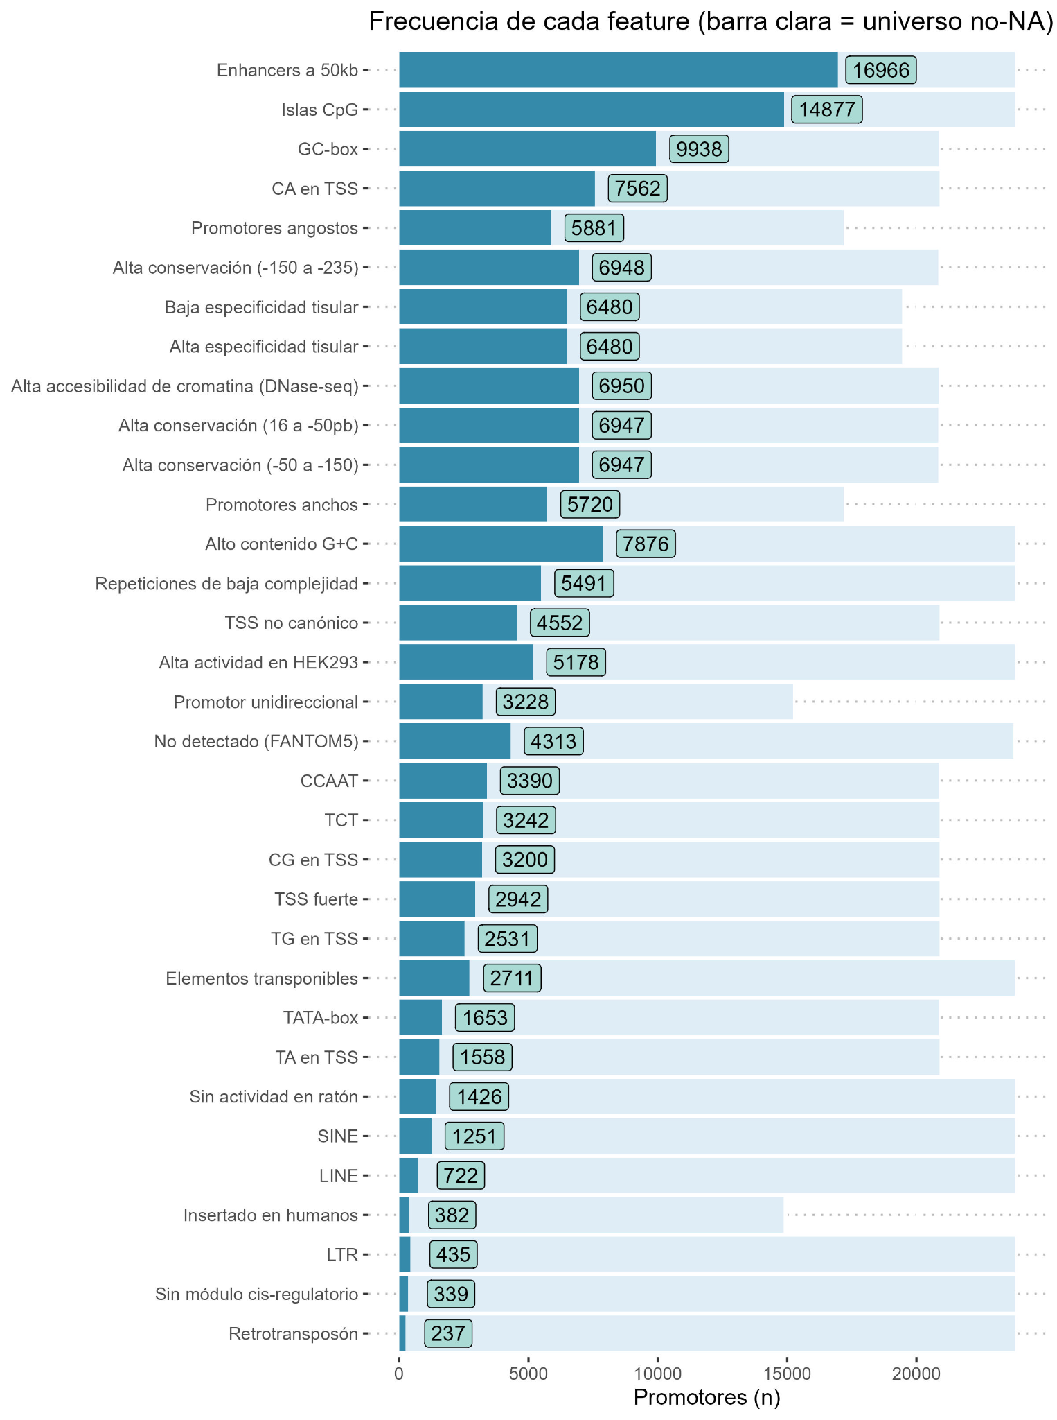
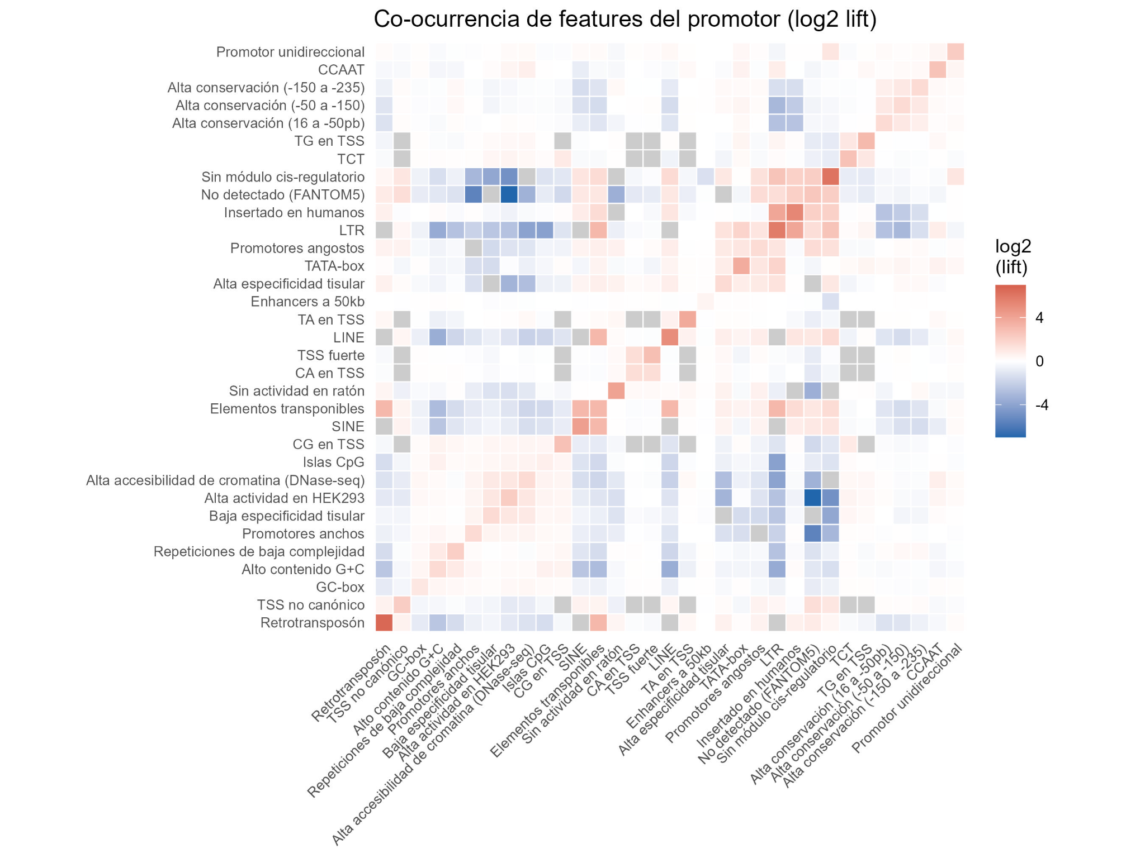
Co-ocurrencia entre las características de los promotores basales. (A) Frecuencia de cada característica (barra oscura) sobre su propio universo no-NA (barra clara). (B) Coeficiente phi entre cada par de características. (C) log2(enriquecimiento) entre cada par. En B y C, gris = par sin información suficiente para calcular la métrica; el orden de filas/columnas surge de un agrupamiento jerárquico.

Slide 16
Esquema de la estrategia de predicción con Puffin. Cada promotor (252 pb) se extendió a 650 pb con secuencia real conocida (primers/EGFP) de un lado y relleno aleatorio del otro, en la región donde se desconoce la secuencia. La predicción se promedió entre 20 variantes de relleno, tomando el score en la posición 0 (TSS) como estimador de actividad predicha.
posición
0
Primer
Primer
Secuencia aleatoria
(x20 réplicas)
Promotor
EGFP
650pb

